Slide 1
《海德堡要理问答》
第六课

Slide 2
复习

Slide 3
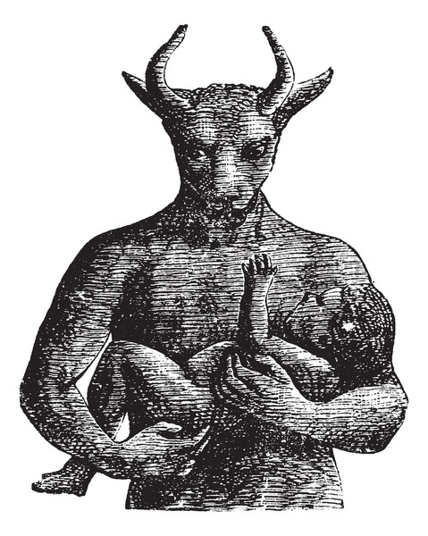
Baal (巴力) – Storm God（风暴之神）
《巴力循环》(“The Baal Cycle”)：在神话里，巴力遇见死神（“Mot”），死了，又复活了。
Notes:
Photo from Shutterstock

Slide 4
我们知道人人都有问题
各种思想范式
否定有真正的解决之道（永远遇不到的异客; “The Stranger we never meet”）
2）崇自然教（Paganism）：自然的各个层面具有神性；生命与诸神是循环性的；问题是常态，我们只能通过通过祭物叫诸神来加以管理。
Notes:
Normally paganism is translated as 异教, but I find that translation inadequate

Slide 5
我们知道人人都有问题
各种思想范式
否定真正有问题（克服了疏离; “Overcoming Estrangement”）
1）泛神论：万物即神，我们本身就是神性；所谓问题只是幻象；这个世界并不存在，因此问题只是我们对真实本体的错误理解所导致的结果。

Slide 6
我们知道人人都有问题
各种思想范式
否定有真正的解决之道（永远遇不到的异客; “The Stranger we never meet”）
3）无神论式宗教：没有神。人生的重点是 (1) 逃离这个世界的循环（例如归于虚无），或 (2) 是在这个世界中使自己的贡献得以不朽（例如朝鲜主要宗教 “Juche”）。
换问题，换答案
4) 世俗人道主义（Secular Humanism）：人类的问题要靠科学与人类进步不断加以解决。

Slide 7
问：所以，为什么基督是独一的道路？
答：我们起初根本没有道路可行。我们的罪孽没有解决之法。基督赐恩开一条得救的道路，所以他是惟一的道路。

Slide 8
圣经的解决之道（问14）
犯罪者必须付上代价；罪人必须偿还。
但任何受造之物都无法真正偿还罪债
救恩乃是 “在我们之外”（extra nos）。
我们需要一个“异客”作救赎主。

Slide 10
基督神人二性为我们的救赎 – Q15-19

Slide 11
问答15
15 问: 那么，我们必须寻求一位怎样的中保和救主呢？
答：一位真实 (1) 而无罪 (2) 的人，但却比一切受造者都更有能力，同时也是真上帝的（3）。
【1】来2：17
【2】赛53：11；来7:26
【3】赛7：14；9：6；耶23：6

Slide 12
1）我们需要一位中保（问15）
我们要有正确的问题，然后有正确的解决之法
从罪中得救的可能途径是什么？
自我拯救 — 达到完美的标准？
借着他人得救，但谁有资格可以拯救？

Slide 13
1）我们需要一位中保（问15）
所以，我们需要一个中保：站在被冒犯的和犯罪的人中间。
真正的人 — 站在犯罪者的这一边（来 2:17）
公义的人 — 合格的人（赛 53:11；来 7:26）
能够偿还罪债的人（更有能力者）— 站在被冒犯的（神）这一边（赛 7:14；9:6；耶 23:6）

Slide 14
问答16
16 问: 这位中保和救主为何必须是真实而无罪的人呢？
答: 这位中保和救主必须是一位真实的人，因为上帝的公义要求那犯了罪的人本身应当为罪补偿 (1) ；祂必须是一位无罪的人，因为本身就是罪人的人无法为他人作出补偿 (2) 。
【1】来2：14-16
【2】来7：26，27；彼前3：18

Slide 15
2）他必须是真正的人（问16）
犯罪的必须付上代价（来 2:14–16）。
这个债即便天使愿意代付，它也是不可被接纳的。
但一个普通的人也无法做到，因为他自己仍是罪人（来 7:26–27；彼前 3:18）。

Slide 16
2）他必须是真正的人（问16）
基督的主动的义（Active righteousness）是必要的，因为拯救人的义必须是人的义（Human righteousness）。
耶稣被称为“人子”（Son of Man），不仅因为这是弥赛亚性的称号（但 7:13），也是因为他是真正完全的人，是末后的亚当（the Last Adam）（罗 5:17）

Slide 17
问答17
17 问: 他为何必须同时又是真神呢？
答: 他必须是真神，如此才能藉着祂神性的大能，在其人性中承担上帝愤怒的重负（1），为我们获得并恢复公义和生命 (2) 。
【1】诗130：3；赛53：8
【2】约3：16；徒20：28；林后5：21

Slide 18
3）他必须是真正的神（问17）
神的忿怒必须得到满足（诗 130:3；赛 53:8）
耶稣作为挽回祭（罗 3:25 – ἱλαστήριον）

Slide 19

挽回祭（Propitiation）的概念
挽回祭 （华）- Propitiation (英) - (希腊 – “hilasterion”)
“In Greek Roman literature, that which serves as an instrument for regaining the goodwill of a deity. The unique feature relative to Greek Roman usage is the initiative taken by God to effect removal of impediments to a relationship with God’s self.” (BDAG lexicon)
Notes:
In the Old Testament, the Greek word is used in the Septuagint version of the Old Testament to refer to the “mercy seat” above the Ark of the Covenant (Ex. 25:20)
在旧约里，这个词汇在七十士译本里用来指约柜上的 “恩座” （出 25：20）

Slide 20
挽回祭（Propitiation）的概念
挽回祭 （华）- Propitiation (英) - (希腊)
“在希腊罗马文学中，这个词指的是一种用来重新获得神祇善意的手段。[圣经]与希腊罗马用法相比，其独特之处在于：采取行动来除去人与神关系之间障碍的主动者是神他自己。”(BDAG 词典；我的翻译)
Notes:
Translated with the help of ChatGPT

Slide 21
3）他必须是真正的神（问17）
挽回祭的概念
他赐给我们义与生命（约 3:16；徒20:28；林后 5:21）

Slide 22
神使那无罪的替我们成为有罪的，使我们在他里面成为神的义。
（林后 5：21 新译本）

Slide 23
问答18
18 问: 那么，谁是那位中保，既是真上帝又是真实而无罪的人呢？
答: 就是我们的主耶稣基督 (1)；上帝使祂成为我们的智慧、公义、圣洁和救赎 (2)。
【1】太1：22-23；提前2：5；3：16
【2】徒4：12；林前1：30

Slide 24
4）他的名叫耶稣（问18）
太1:21–23；提前 2:5
他是我们的救恩与公义（徒 4:12；林前 1:30）

Slide 25
问答19
19 问: 你从哪里知道这事呢？
答: 从神圣的福音。这福音是上帝自己首先在乐园里启示的 (1)，以后由族长 (2) 和先知 (3) 予以宣布，并由律法中的献祭和其他礼仪预表 (4)，最后由祂的独生爱子成就了(5)。
【1】 创3：15【2】创12：3
【3】赛53；徒10：43；罗1：2；来1：1
【4】来10：1-10
【5】来10:1

Slide 26
5）我们如何知道这些真理？（问19）
我们是阅读圣经而知道这些真理。
不是从哲学而论断出来；在基督教神学里，正确地运用哲学是解释圣经（已经）所启示的内容。

Slide 27
问答15
15 问: 那么，我们必须寻求一位怎样的中保和救主呢？
答：一位真实而无罪 的人，但却比一切受造者都更有能力，同时也是真上帝的。

Slide 28
问答16
16 问: 这位中保和救主为何必须是真实而无罪的人呢？
答: 这位中保和救主必须是一位真实的人，因为上帝的公义要求那犯了罪的人本身应当为罪补偿 ；祂必须是一位无罪的人，因为本身就是罪人的人无法为他人作出补偿 。

Slide 29
问答17
17 问: 他为何必须同时又是真神呢？
答: 他必须是真神，如此才能藉着祂神性的大能，在其人性中承担上帝愤怒的重负，为我们获得并恢复公义和生命。

Slide 30
问答18
18 问: 那么，谁是那位中保，既是真上帝又是真实而无罪的人呢？
答: 就是我们的主耶稣基督；上帝使祂成为我们的智慧、公义、圣洁和救赎。

Slide 31
问答19
19 问: 你从哪里知道这事呢？
答: 从神圣的福音。这福音是上帝自己首先在乐园里启示的，以后由族长和先知予以宣布，并由律法中的献祭和其他礼仪预表，最后由祂的独生爱子成就了。

Slide 32
所以，圣经教导我们基督是
完全的人
完全的神
我们这么样理解这个真理呢？

Slide 33
再来下一课吧！

